Slide 1
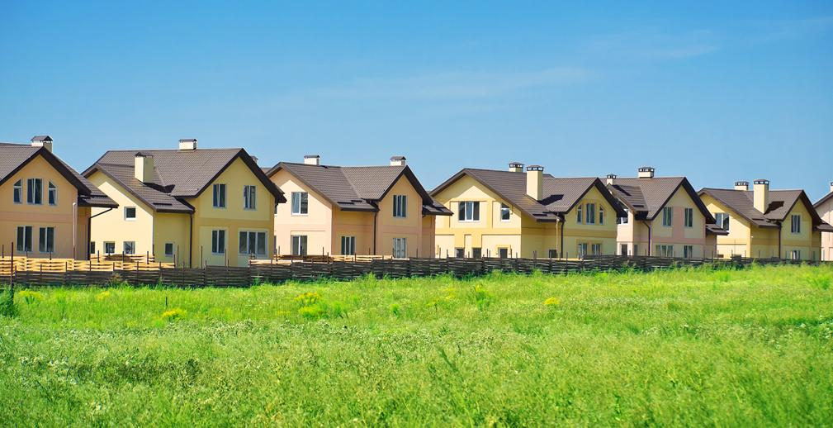

«СЕЛЬСКАЯ ИПОТЕКА»
по льготной процентной ставке
в рамках действия госпрограммы «Комплексное развитие сельских территорий»

Slide 2

ЛЬГОТНАЯ «СЕЛЬСКАЯ ИПОТЕКА»
Основные условия
Требования к Заемщику
Цели кредита
Возраст: от 21 до 65 лет (на дату завершения кредитного договора)
Постоянная регистрация на территории любого субъекта Российской Федерации
Место работы – значения не имеет
Признание нуждаемости в улучшении жилищных условий – не требуется
Строительство или завершение строительства жилого дома подрядным способом на земельном участке, находящемся в собственности
Покупка квартиры в готовом или строящемся доме по договору купли-продажи (договору долевого участия)
Покупка дома с землей по договору купли-продажи (покупка земельного участка и строительство на нем жилого дома)
Условия предоставления кредита
Размер кредита – от 100 тыс. рублей до 3 млн. рублей
Процентная ставка – до 3% годовых
Первоначальный взнос – не менее 10%
Срок кредита – до 25 лет
Привлечение созаёмщиков
Возможно не более 3-х созаёмщиков, в том числе супруг (супруга) заёмщика (обязательно).
Если доходов семьи недостаточно, можно в качестве созаёмщика привлечь любого человека (не только родственников)
Дополнительная поддержка отдельным категориям граждан
Процентная ставка – 1% годовых
Условия предоставления:
проживание на сельских территориях
работа в агропромышленном комплексе, в сфере образования, здравоохранения, социальной защиты населения, культуры, физической культуры и спорта, в органах местного самоуправления на сельских территориях
строительство или приобретение жилья на первичном рынке
Территория реализации
Все населенные пункты республики численностью
до 30 тыс. человек (кроме города Рузаевка и городского округа Саранск)

Slide 3
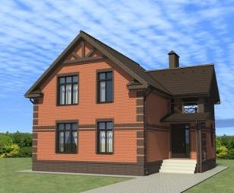
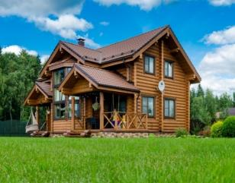
ЛЬГОТНАЯ «СЕЛЬСКАЯ ИПОТЕКА»
Порядок получения кредита
1. Обратитесь в банк и представьте:
Заявление – анкету по форме банка
Паспорт гражданина РФ
Военный билет - для мужчин в возрасте до 28 лет
Свидетельство о браке
Свидетельства о рождении детей
Копия трудовой книжки
Справка о заработной плате по форме 2-НДФЛ
После получения положительного решения по заявке на кредит:
подберите объект в соответствии с целями кредита и представьте документы по кредитуемому объекту недвижимости
В день получения кредита:
предъявите подписанный договор подряда или купли-продажи жилого помещения в офисе банка
подпишите кредитный договор

Slide 4

ЛЬГОТНЫЙ ПОТРЕБИТЕЛЬСКИЙ КРЕДИТ
НА БЛАГОУСТРОЙСТВО ДОМОВЛАДЕНИЙ
Приобретение и монтаж оборудования для обеспечения централизованных (автономных) коммуникаций (только по договору, заключенному подрядной организацией):
водоснабжение, в том числе бурение скважин на воду
водоотведение
газоснабжение
электроснабжение
отопление
Ремонт жилых домов (помещений), расположенных на сельских территориях, по договорам, заключенным с подрядными организациями
Цели кредита
Возраст: от 21 до 65 лет (на дату завершения кредитного договора)
Постоянная регистрация на сельской территории РМ
Требования к Заемщику
1. Обратитесь в банк и представьте:
Заявление – анкету
Паспорт гражданина РФ с сельской пропиской
Документы, подтверждающие финансовое состояние и трудовую занятость
После получения положительного решения по заявке на кредит:
заключите договор подряда на благоустройство дома
В день получения кредита:
предъявите подписанный договор подряда
подпишите кредитный договор
Порядок получения кредита
Условия предоставления кредита
Размер кредита – от 10 до 250 тыс. рублей
Процентная ставка – до 5% годовых
Срок кредита – от 6 мес. до 5 лет
Территория реализации
Все населенные пункты Республики Мордовия
численностью до 30 тыс. человек
(кроме города Рузаевка и городского округа Саранск

Slide 5

Уважаемые сотрудники!
По всем вопросам и оформлению вы можете обратиться к сотрудникам Банка.
Вас квалифицированно проконсультируют, помогут с выбором и оформят заявки на любой вид кредитования без очередей.
г. Ковылкино: Миньков Владимир Алексеевич раб. тел: 8 (83453) 2-33-40
моб. тел.: 8-927-276-18-55
Экономьте свое личное время!

